Slide 1

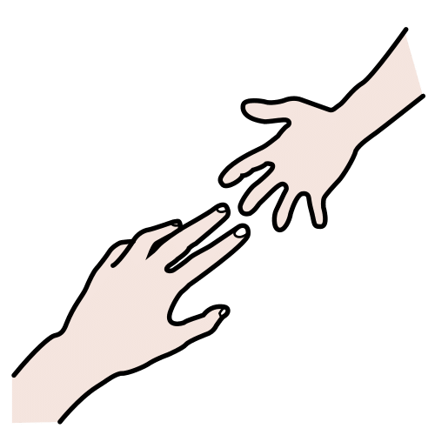
Che cos’è la
Protezione Civile
Percorso 1 · Protezione Civile di base
Primaria, classi III-V
Lezione 1 di 4
Un’ora
Gruppo Comunale Volontari di Protezione Civile · Genzano di Roma
Notes:
Cosa dire: Presentati: il tuo nome e che sei un volontario del Gruppo Comunale Volontari di Protezione Civile di Genzano di Roma. Spiega che farete quattro incontri da un’ora: oggi che cos’è la Protezione Civile, poi il 112, i rischi del nostro territorio e i volontari. Di’ che l’obiettivo è prepararsi, non spaventarsi.
Domanda alla classe: Avete mai sentito le parole «Protezione Civile»? Dove?
Tempo: 2 minuti

Slide 2

Oggi scopriamo
Chi fa parte della Protezione Civile.
1
Che cosa fa: prima, durante e dopo un’emergenza.
2
Perché in Italia è nata.
3
Notes:
Cosa dire: Leggi i tre punti. Anticipa che alla fine della lezione farete un gioco tutti insieme.
Domanda alla classe: Secondo voi, che cosa vuol dire «proteggere»?
Tempo: 2 minuti

Slide 3
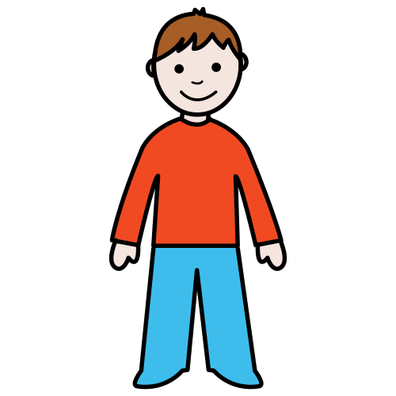

Flavio vede un camion
Flavio è in piazza con la nonna.
Passa un camion con la scritta «Protezione Civile».
Flavio chiede: «Chi sono? Che cosa fanno?»
Flavio
Voi che cosa gli rispondereste?
Notes:
Cosa dire: Leggi la storia e raccogli le risposte alla lavagna, senza correggerle: alla fine della lezione le riprenderete per vedere che cosa avete scoperto.
Domanda alla classe: Voi che cosa rispondereste a Flavio?
Tempo: 5 minuti
Attenzione: Accogli ogni risposta. Se un bambino racconta un’emergenza vissuta in famiglia, ascoltalo con calma, ringrazialo e rassicura la classe: oggi scopriamo come si viene aiutati.

Slide 4
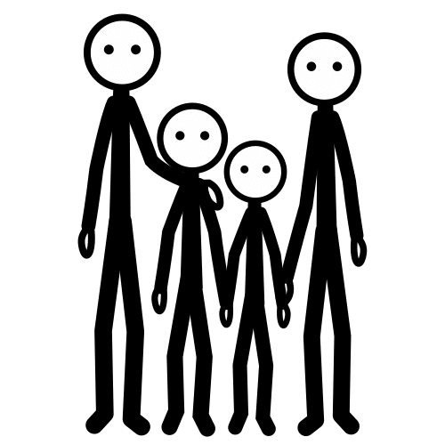
Una squadra di tante squadre
La Protezione Civile non è una persona sola.
È un sistema: tanti che lavorano insieme.
Protegge persone, animali, ambiente e case dai pericoli.
Notes:
Cosa dire: La Protezione Civile non è un ufficio e non è un corpo solo: è un sistema formato da tanti soggetti diversi che lavorano insieme per proteggere le persone, gli animali, l’ambiente e i beni dai pericoli. Animali e ambiente li ha aggiunti esplicitamente il Codice della protezione civile del 2018.
Domanda alla classe: Che cosa vuol dire, secondo voi, «lavorare in squadra»?
Tempo: 3 minuti

Slide 5
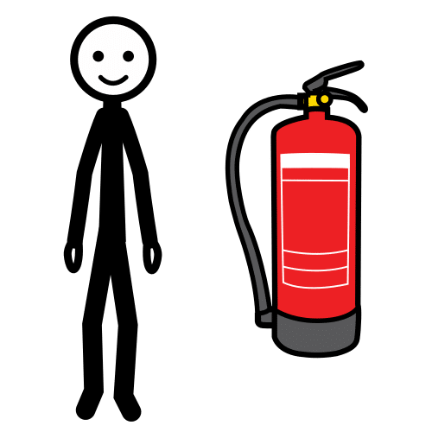
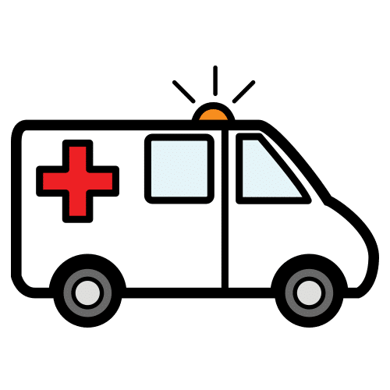
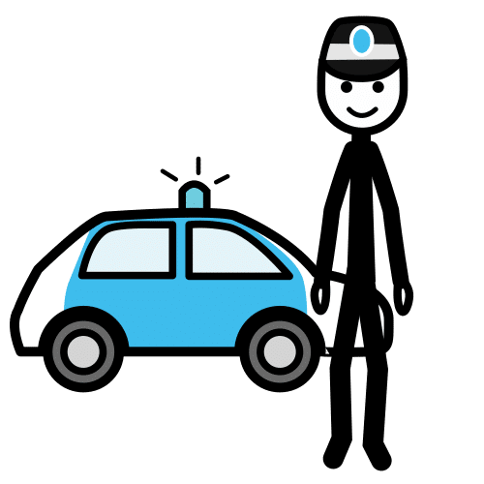
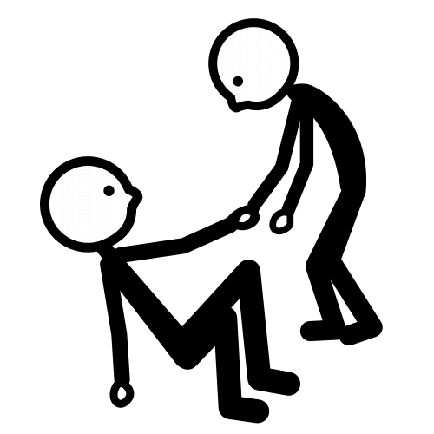
Chi fa parte della squadra
Vigili del Fuoco
Medici e ambulanze
Forze dell’ordine
Volontari
Nel Comune guida il Sindaco. Nelle emergenze più grandi coordinano anche Regione e Stato.
Notes:
Cosa dire: Presenta le squadre. I Vigili del Fuoco spengono gli incendi, salvano le persone in pericolo e intervengono quando qualcosa crolla. Il soccorso sanitario porta medici e infermieri dove servono. Le forze dell’ordine si occupano della sicurezza e aiutano quando bisogna allontanarsi. I volontari aiutano la popolazione: distribuiscono acqua e cibo, montano le tende, assistono le persone fragili. Il Sindaco è la prima autorità di protezione civile nel Comune; Prefetto, Regione e Stato coordinano le emergenze più gravi.
Domanda alla classe: Avete mai visto una di queste squadre al lavoro?
Tempo: 5 minuti
Attenzione: Se un bambino ha un genitore in una di queste squadre, valorizzalo senza chiedere dettagli sul suo lavoro.

Slide 6

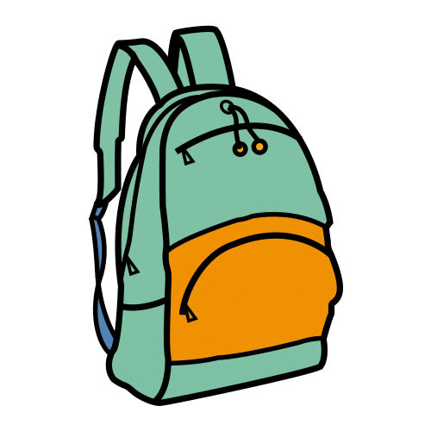


Che cosa fa: prima, durante, dopo
Prima
Prima
Durante
Dopo
Previsione
Prevenzione
Soccorso
Superamento
Che cosa può succedere, e dove?
Come riduco i danni?
Come aiuto adesso?
Come si torna alla vita di prima?
Notes:
Cosa dire: Le attività della Protezione Civile sono quattro. Prima di un evento la previsione studia che cosa può succedere, dove e quando, e la prevenzione riduce i danni in anticipo. Durante l’evento c’è il soccorso, che la legge di oggi chiama gestione dell’emergenza: salvare le persone e assisterle. Dopo viene il superamento, cioè il ritorno alla vita normale, che spesso è la fase più lunga.
Domanda alla classe: Secondo voi, quale di queste quattro è la più importante?
Tempo: 6 minuti
Attenzione: Servono tutte. Puoi aggiungere che la prevenzione è la fase più silenziosa ed è anche quella che salva più vite.

Slide 7

Prima: prevedere e prepararsi
Gli esperti studiano il tempo e i pericoli del territorio.
Un temporale si vede arrivare. Il giorno di un terremoto, no.
Per questo ci si prepara prima: case robuste, un piano in famiglia, le prove a scuola.
Notes:
Cosa dire: Prevedere non vuol dire indovinare. Una perturbazione si vede arrivare con ore o giorni di anticipo, e la Regione emette i bollettini di allerta. Il momento esatto di un terremoto invece nessuno lo sa prevedere: si sa dove i terremoti sono più probabili. Per questo conta la prevenzione: case costruite bene, mobili alti fissati al muro, il piano di emergenza della famiglia, le prove di evacuazione a scuola.
Domanda alla classe: Chi di voi ha già fatto una prova di evacuazione a scuola? Che cosa avete fatto?
Tempo: 5 minuti

Slide 8
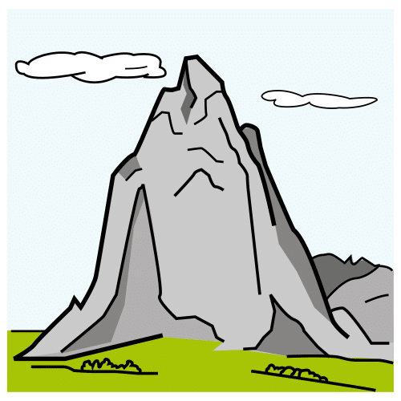
Una lezione dal passato: il Vajont
Nel 1963 una grande frana cadde nel lago dietro la diga del Vajont.
Gli studi avevano visto il pericolo, ma non si agì in tempo.
La lezione: conoscere un pericolo serve, se si agisce prima.
Notes:
Cosa dire: Racconta in modo semplice: la sera del 9 ottobre 1963 una frana del Monte Toc precipitò nel lago artificiale del Vajont e l’onda superò la diga. Gli studi geologici avevano segnalato il pericolo, ma mancò la decisione di agire. È il caso che ha fatto capire all’Italia che molti disastri non sono una fatalità: sono rischi conosciuti che non sono stati ridotti.
Domanda alla classe: Secondo voi, che cosa si sarebbe dovuto fare?
Tempo: 4 minuti
Attenzione: Non entrare nei dettagli sulle vittime e non mostrare video del disastro: il kit per la primaria consiglia di evitarli. Se un bambino chiede quante persone sono morte, rispondi che sono state tante e riporta l’attenzione su che cosa abbiamo imparato.

Slide 9
Come è nata la Protezione Civile
1976
1980
1982
1992
Friuli
Irpinia
Il Dipartimento
Il Servizio nazionale
Zamberletti coordina i soccorsi.
I soccorsi arrivano in ritardo.
Nasce presso il Governo.
Tutti lavorano insieme.
Notes:
Cosa dire: Dopo il terremoto del Friuli del 1976 Giuseppe Zamberletti, chiamato a guidare i soccorsi, mise centri di coordinamento vicino ai paesi colpiti e fece lavorare insieme Regione, Comuni e volontari: per questo è considerato il padre della protezione civile italiana. Dopo il terremoto dell’Irpinia del 1980 i soccorsi arrivarono di nuovo in ritardo, e nel 1982 nacque il Dipartimento della Protezione Civile presso la Presidenza del Consiglio dei ministri. Nel 1992 una legge creò il Servizio nazionale, che mette insieme Stato, Regioni, Comuni, vigili del fuoco, forze dell’ordine, sanità e volontariato. Oggi la regola è il Codice della protezione civile del 2018. Proprio nel 1981 nasce anche il primo gruppo di volontari di protezione civile di Genzano.
Domanda alla classe: Perché secondo voi è importante che tutti lavorino insieme?
Tempo: 5 minuti

Slide 10

Gioco: prima, durante o dopo?
Come si fa
15 minuti
Ascoltate la frase che legge il volontario.
1
Alzate le dita: 1 previsione, 2 prevenzione, 3 soccorso, 4 superamento.
2
Spiegate perché avete scelto così.
3
Scheda: Kit per la scuola primaria, Modulo 1
Non serve una scheda da stampare: bastano le mani.
Notes:
Cosa dire: Leggi una frase alla volta e lascia rispondere la classe con le dita. Frasi e risposte: 1) «La Regione prepara il bollettino di allerta per domani»: previsione. 2) «A scuola facciamo la prova di evacuazione»: prevenzione. 3) «A casa fissiamo la libreria al muro»: prevenzione. 4) «I Vigili del Fuoco spengono un incendio»: soccorso. 5) «I volontari montano una tenda per chi non può tornare a casa»: soccorso. 6) «Dopo un terremoto si riparano le scuole e le case»: superamento. 7) «Gli esperti studiano dove i terremoti sono più probabili»: previsione.
Domanda alla classe: Quale frase vi ha fatto discutere di più?
Tempo: 15 minuti
Attenzione: Alcune azioni stanno a cavallo fra due attività: se un bambino lo nota, dagli ragione e spiega che le quattro attività convivono e si toccano.
Scheda da distribuire: https://www.protezionecivilegenzano.it/formazione/kit-scuola-primaria/

Slide 11

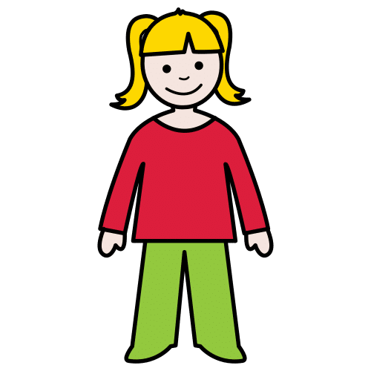
Ricordiamo
La Protezione Civile è una squadra di tante squadre.
Lavora prima, durante e dopo un’emergenza.
Anche tu fai parte della squadra, quando ti prepari.
Notes:
Cosa dire: Ripeti i tre punti e torna alle risposte scritte alla lavagna all’inizio: che cosa avete scoperto? Il cittadino che sa che cosa fare è il primo anello della catena della protezione civile.
Domanda alla classe: Che cosa racconterete a casa di questa lezione?
Tempo: 5 minuti

Slide 12
Per saperne di più
Le pagine del sito
Kit per la scuola primaria, Modulo 1
Manuale, capitolo 1: che cos’è la protezione civile
Manuale, capitolo 2: la storia in Italia
Manuale: le quattro attività
Rischio sismico: cosa fare prima
Chi siamo
Percorsi didattici: Percorso 1
Tutte le pagine sono su protezionecivilegenzano.it.
Notes:
Cosa dire: Questa slide serve all’insegnante: elenca le pagine del sito da cui vengono i contenuti della lezione. Non serve leggerla alla classe.
Tempo: 0 minuti (slide per l’insegnante, non conta nell’ora)
Indirizzi completi:
- Kit per la scuola primaria, Modulo 1: https://www.protezionecivilegenzano.it/formazione/kit-scuola-primaria/
- Manuale, capitolo 1: che cos’è la protezione civile: https://www.protezionecivilegenzano.it/manuale/01-che-cose-la-protezione-civile/
- Manuale, capitolo 2: la storia in Italia: https://www.protezionecivilegenzano.it/manuale/02-storia-della-protezione-civile-in-italia/
- Manuale: le quattro attività: https://www.protezionecivilegenzano.it/manuale/61-le-quattro-attivita/
- Rischio sismico: cosa fare prima: https://www.protezionecivilegenzano.it/rischi-prevenzione/rischio-sismico/
- Chi siamo: https://www.protezionecivilegenzano.it/chi-siamo/
- Percorsi didattici: Percorso 1: https://www.protezionecivilegenzano.it/formazione/percorsi-didattici/#percorso-1

Slide 13



Grazie!
Testi e disegni: Gruppo Comunale Volontari di Protezione Civile di Genzano di Roma.
Pittogrammi: Sergio Palao, ARASAAC (arasaac.org), proprietà del Governo di Aragona.
Licenza: CC BY-NC-SA 4.0. Si può riusare citando la fonte, senza scopo di lucro.
Corpo europeo di solidarietà
Codice E10435833
Notes:
Cosa dire: Saluta e annuncia il prossimo incontro: il 112, il numero che fa arrivare tutta la squadra.
Domanda alla classe: Che cosa vorreste chiedere ai volontari la prossima volta?
Tempo: 3 minuti

